Slide 1
Урок русского языка в 3 классе
Урок- исследование
Презентация выполнена учителем начальных классов
КГОКУ «Школа-интернат для детей-сирот
и детей, оставшихся без попечения родителей,
с. Покровка»
Гаврилец Валентина Васильевна
2014г.

Slide 2

Тема урока: Правописание безударных гласных в корне слова. Цель:
сформировать у учащихся привычку задумываться над значением слова при выборе буквы в корне слова;
формировать умение проверять безударные гласные в корне слова;
повышать культуру речи и грамотность.

Slide 3
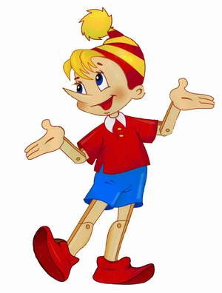
Гости урока:
Мудрая Сова
Буратино

Slide 4

Оборудование:
Учебник «Русский язык. 3 класс» Т.Г. Рамзаева;
Толковые словари ;
Мультимедийный проектор.

Slide 5
Организационный момент, сообщение темы и целей урока.
1.Работа с толковым словарем.
-Найти значение слова исследовать.

Slide 6
Исследовать- подвергать научному изучению, выяснению.

Slide 7
Каллиграфическая минутка.
Первое задание Мудрой Совы.
Угадайте, какие буквы вы будете сегодня писать на каллиграфической минутке?
«Между двух прямых досок, одна легла наискосок».
«В этой букве нет угла, оттого она кругла.
До того она кругла, покатиться бы могла»

Slide 8
Работа со словарными словами.
Второе задание Мудрой Совы:
Выпишите из словарика 5 слов с безударной гласной О в корне слова.

Slide 9
Актуализации опорных знаний об однокоренных словах.
План исследования Мудрой Совы.
Работа с однокоренными словами.
Объяснить значение слова.
Информация Мудрой Совы.
Решение орфографических задач.
Проблемная ситуация.
Итог исследования.

Slide 10
этап исследования-работа с однокоренными словами.
Задание Мудрой Совы: найдите лишнее слово
Подводник
Водитель
Вода
Водяной

Slide 11
этап исследования-объясни значение слов.
Ч.стюля
См.льчак
Гр.знуля
Д.бряк
В.с.льчак
Л.нтяй

Slide 12
Чистюля
Смельчак
Грязнуля
Добряк
Весельчак
Лентяй

Slide 13
этап исследования-информация Мудрой Совы.
Видишь,
как много слов, в корнях
которых ты не сделаешь ошибки,
если будешь задумываться над
их значением.

Slide 14
Физкультминутка.
Гуси серые летели,
На лужайке тихо сели.
Походили, поклевали
Потом быстро побежали.
На зарядку солнышко поднимает нас,
Поднимаем руки мы по команде: «Раз!»
А над нами весело шелестит листва.
Опускаем руки мы по команде: «Два!»

Slide 15

этап исследования-решение орфографических задач.
Работа по учебнику
Упражнение 247
Самопроверка: О, О, И, А, Е, Е, Е.

Slide 16

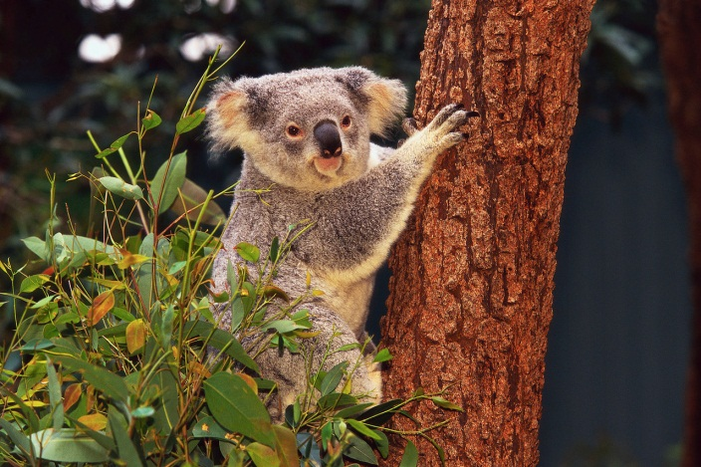
этап исследования-проблемная ситуация.
пол.скать белье пол.скать котенка
сл.зать сметану сл.зать с дерева

Slide 17
зап.вать песню зап.вать лекарство
зеленые л.са хитрая л.са

Slide 18
Вывод: с заданием справились легко, потому что знаем новый способ проверки корней-это объяснение значения слова.

Slide 19
этап-итог исследования.
Может ли значение слова помочь выбрать правильную букву в корне?
Домашнее задание: упражнение 248

